Slide 1

Strictly Private & Confidential
[Deep Learning]
Theme. Multi RNN 주가 예측 모델링
김창헌 / 남인 / 손형주
2018년 6월 23일

Slide 2
프로젝트의 과정
1
Wrap up 아이디어 도출 및 추진방향을 정리
2
Find 업체별 Stock Data를 수집하고, 정리
3
Processing Data의 형식을 학습할 수 있게 처리
4
Learning 처리된 Data를 적합한 기법으로 Deep Learning 및 평가
5
Effectiveness 모델의 실효성을 판단하고, 모의실험

Slide 3
프로젝트 – Executive Summary
Deep Learning RNN을 활용한 주가 예측 모델링과 평가를 위한 실행계획서
현황분석 및 To-Be 방향 Consensus
Deep Learning 실행 구성
과제 아이디어 선정
/ 팀원 구성
기말과제
팀프로젝트 과제
선정 ( 6月)
데이터
전처리
A-1. 주가 data 1000개 업체 zip파일 확보
A
A-2. 업체 Filtering 작업
A-3. Data Scaling
주가분석 업체 선정
및 주가데이터 확보
주가데이터 확보
(구글링/사이트)
A-3. Train Data Transforming
Modeling
B-1. Method 정의
B
B-2. 모델정의 – LSTM, Dropout, Multi RNN
DATA 전처리
DATA 스케일링
(1000개 업체)
B-3. Hyper Parameter 선정
B-4. Data Training
데이터 학습
Hyper Parameter
&
RNN + Dropout
평가
C-1. 모의투자
C
평가
RMSE
&
모의 투자평가
C-2. RMSE
C-3. 예상 수익률

Slide 4
Data 설명
주식 회사 리스트 ( 총 2196개 회사)
회사명 | 종목코드 | 업종 | 주요제품 | 상장일 | 결산월 | 대표자명
BYC | 001460 | 봉제의복 제조업 | 메리야스,란제리 제조,도매/건축공사/부동산 임대,분양,공급 | 1975-06-02 | 12월 | 유 중 화
CJ CGV | 079160 | 영화, 비디오물, 방송프로그램 제작 및 배급업 | 영화상영,영화관 운영 | 2004-12-24 | 12월 | 서 정
DB손해보험 | 005830 | 보험업 | 자동차보험,화재보험,해상보험,특종보험,장기보험 | 1973-06-28 | 12월 | 김정남
DGB금융지주 | 139130 | 기타 금융업 | 지주회사 | 2011-06-07 | 12월 | 김태오
DSR제강 | 069730 | 1차 철강 제조업 | 와이어로프,각종 경강선,철선제품,PC강선,아연도 강연선 제조 | 2003-01-28 | 12월 | 홍하종
각 회사의 주식 데이터 (2005년 4월 말 ~ 2017년 7월 초)

Slide 5
Data 선정
2005년 이전에 상장한 회사만으로 선정 (1068개 회사)
각 회사의 Close, Open, High, Low, Volume 컬럼 데이터 사용
훈련 데이터 70%, 모의 투자 데이터 50개, 나머지 테스트 데이터
Coding
# 주식회사 데이터
corporations = pd.read_excel('./corporations.xlsx')
tock_corps = corporations.query("상장일<'2005-01-01' ")[['회사명', '종목코드']]
print(len(stock_corps))
결과 : 1068개

Slide 6
Modeling Point
Stacked RNN으로 (RSTM + dropout) 을 여러 층을 쌓음
Loss = MSE + 주식 예측의 방향 ( 과적합 방지를 위하여)
Optimizer 에 Adam 사용
# 모델 정의
cells = []
for n in hidden_dims :
cell = tf.contrib.rnn.BasicLSTMCell(num_units=n, activation=tf.tanh)
dropout_cell = tf.contrib.rnn.DropoutWrapper(cell,
output_keep_prob=output_keep_prob)
cells.append(dropout_cell)
stacked_rnn_cell = tf.nn.rnn_cell.MultiRNNCell(cells)
outputs, _states = tf.nn.dynamic_rnn(stacked_rnn_cell, X, dtype=tf.float32)
# Loss : 주식 예측의 방향 추가
not_equal = tf.cast(tf.not_equal(tf.sign(X_closes-Y), tf.sign(X_closes-Y_pred)), tf.float32)
loss = tf.reduce_sum(tf.square(Y_pred - Y) + not_equal)
Coding

Slide 7
Hyper Parameter 선정
하이퍼파라이터 선택을 위하여 간격을 좁히면서 여러 번 실행
Early Stoping 적용
Coding
# 선택된 파라미터
train_params = {
'seq_length' : 5, # 시퀀스 갯수
'hidden_dims' : [128, 96, 64], # 히든 레이어 갯수
'dropout_keep' : 0.8, # dropout
……
'iterations' : 100000, # 최대 훈련 반복횟수
'loss_up_count' : 10, # early stopping
……
};

Slide 8
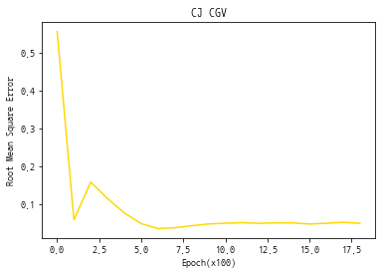
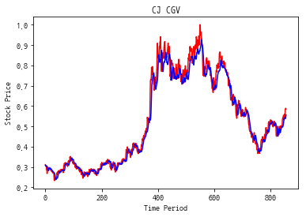
Prediction Plot
선택된 하이퍼파라미터를 적용 후 CJ CGV는 RMSE 0.048
100Epoch 마다 RMSE을 비교함
실제와 예측 값이 비슷해 보임.

Slide 9
모의 투자
데이터의 마지막 50회 투자( 2017년 4월 21~ 2017년 7월 6일)
매매 수수료 0.015%, 매도세금 0.5% 적용
각 주식에 100만원을 투자하여 마지막 회차에는 모두 현금화 함
오를 것으로 예측되면 주식을 사고 내릴 것으로 예측되면 팜
오늘의 종가와 예측 값의 간격이 0.6% 이상일 때만 사고 팜
모의투자 전에 테스트 데이터를 학습시킴 (트레이닝 횟수의 0.1배)
예측이 끝난 데이터도 학습시킴 (트레이닝 횟수의 0.01배)

Slide 10
선정된 회사의 주식 데이터 학습
선정된 1068개의 회사에 대한 학습 실시
동시에 모의 투자 실시

Slide 11
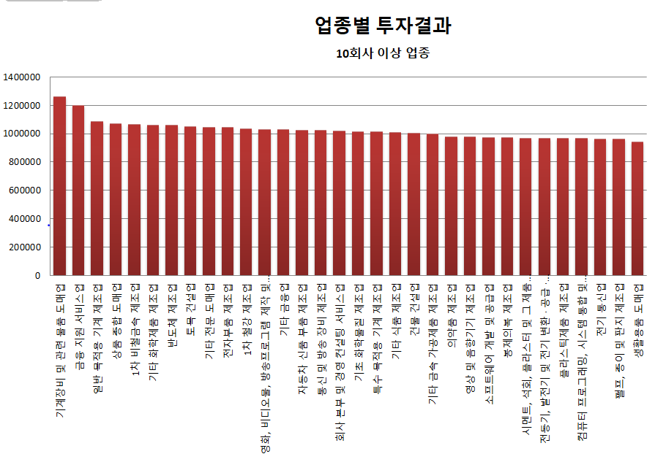
학습 및 모의투자 결과
RMSE 평균 : 0.030
모의 투자 결과 평균 : 1,020,419 원 – 2% 상승
RMSE 오름차순 100개 회사 평균 : 1,043,841 원 – 4.3% 상승

Slide 12
평가
Hyper Parameter, RMSE, RNN, Dropout 활용하여, Modeling & 모의투자 실시
As a result
LSTM, Dropout, Multi RNN을 활용한 Deep Learning 모델링과, 이를 통한 모의투자 결과
DATA
Data
Prediction
예측 정확도
투자수익
투자수익률 00%
투자금액 1백 만원 예상수익금액 0백 만원

Slide 13
End of Document

